Slide 1

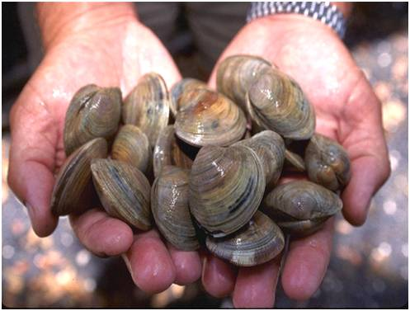
ΑΡΙΣΤΟΤΕΛΕΙΟ ΠΑΝΕΠΙΣΤΗΜΙΟ ΘΕΣΣΑΛΟΝΙΚΗΣ,
ΣΧΟΛΗ ΘΕΤΙΚΩΝ ΕΠΙΣΤΗΜΩΝ, ΤΜΗΜΑ ΒΙΟΛΟΓΙΑΣ
«Κλιματική αλλαγή και επιπτώσεις στις υδατοκαλλιέργειες»
Συμβολή της βιολογίας στην δημιουργία προγραμμάτων έγκυρης πρόβλεψης των επιπτώσεων της κλιματικής αλλαγής
Βασίλειος Μιχαηλίδης, Καθηγητής , Εργαστήριο Φυσιολογίας Ζώων, Τμήμα Βιολογίας, Α.Π.Θ.

Slide 2
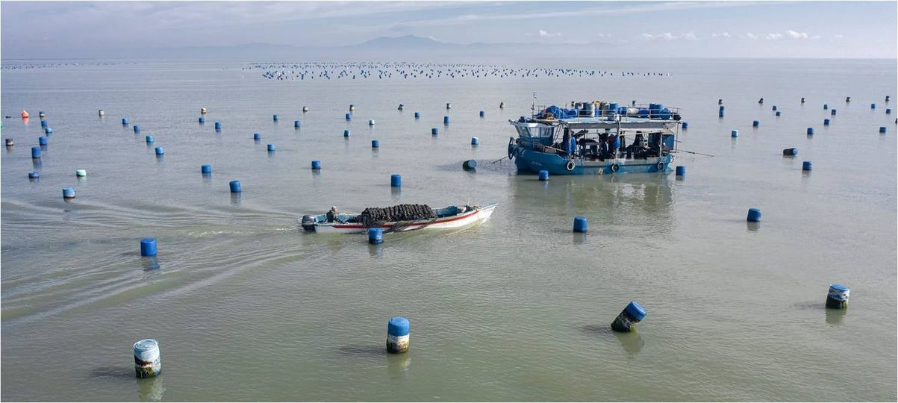
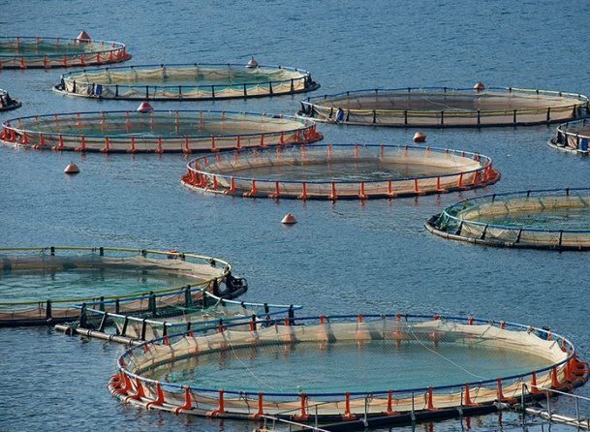
Σχετικά ερωτήματα με τις επιπτώσεις της κλιματικής αλλαγής στον τομέα των υδατοκαλλιεργειών
Πως επηρεάζει η κλιματική αλλαγή τα εκτρεφόμενα είδη?
Μπορούμε να χρησιμοποιήσουμε δείκτες έγκαιρης πρόβλεψης των επιπτώσεων της κλιματικής αλλαγής? Δημιουργία μοντέλων πρόβλεψης.
Τι γνωρίζουμε σήμερα σχετικά με την επίδραση της κλιματικής αλλαγής στα εκτρεφόμενα είδη?
Υπάρχουν διαφορές μεταξύ θαλάσσιων περιοχών σχετικά με την ευαισθησία τους στην κλιματική αλλαγή? (Θαλάσσια καταφύγια)
Λήψη διαχειριστικών μέτρων και αποφυγή οικονομικών επιπτώσεων.

Slide 3
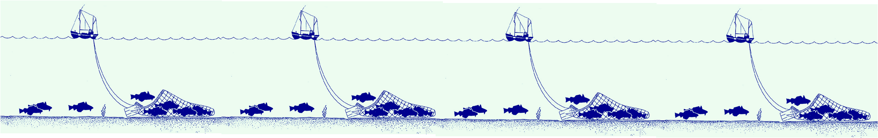
ΚΛΙΜΑΤΙΚΗ ΑΛΛΑΓΗ, ΕΝΤΑΣΗ ΚΑΙ ΣΥΧΝΟΤΗΤΑ ΦΥΣΙΚΩΝ ΦΑΙΝΟΜΕΝΩΝ ΚΑΙ ΣΤΡΕΣΣΟΓΟΝΟΙ ΠΑΡΑΓΟΝΤΕΣ
Φυσικές
διαδικασίες
Αύξηση συχνότητας
καταιγίδων
Αύξηση της παγκόσμιας
θερμοκρασίας
Κυκλοφορία
των ωκεανών
Οξέωση των
ωκεανών
Αλατότητα
Διαθεσιμότητα
τροφής
Θολότητα
Θαλάσσια
ρεύματα
Στρεσσογόνοι
παράγοντες
Ρύπανση
Φυσικές
διαταραχές
Θερμοκρασία
pH
Ιζημαματο-
ποίηση
Επιβίωση
Ανάπτυξη
και
αύξηση
Αντίδραση σε επίπεδο
οργανισμού
Φωτοσύνθεση
Περίοδος έναρξης
της
αναπαραγωγής
Ρυθμός
τροφοληψίας
Επιτυχία
των λάρβα
Αντίδραση των βιοκοινοτήτων
Θαλάσσιοι πόροι
Οικονομία
Διασκορπισμός
των πληθυσμών
Εμφάνιση
ξενικών ειδών
Διευρύνσεις
κοινοτήτων
Εξαφανίσεις
ειδών
Μεταβολές στις
Βιοκοινότητες
Απώλεια
ενδιαιτημάτων

Slide 4
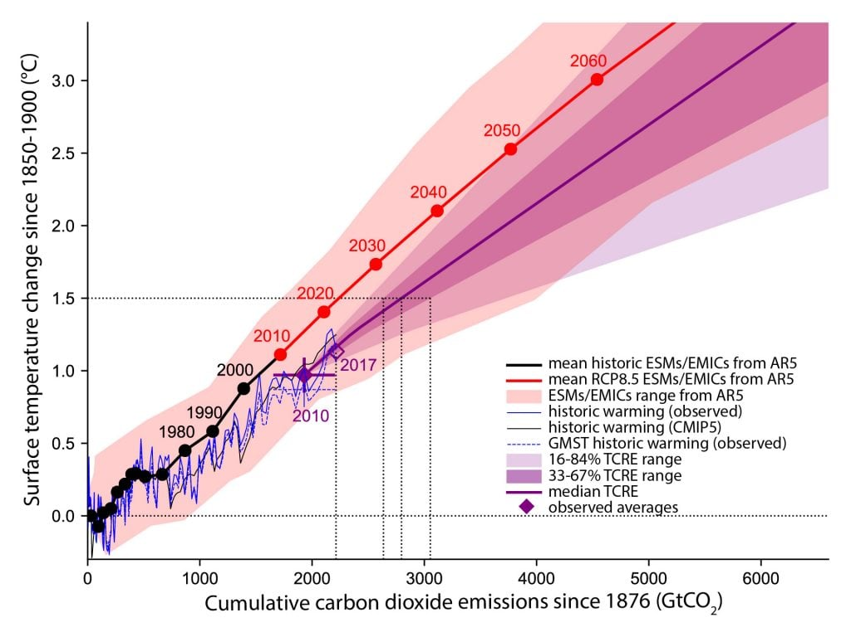
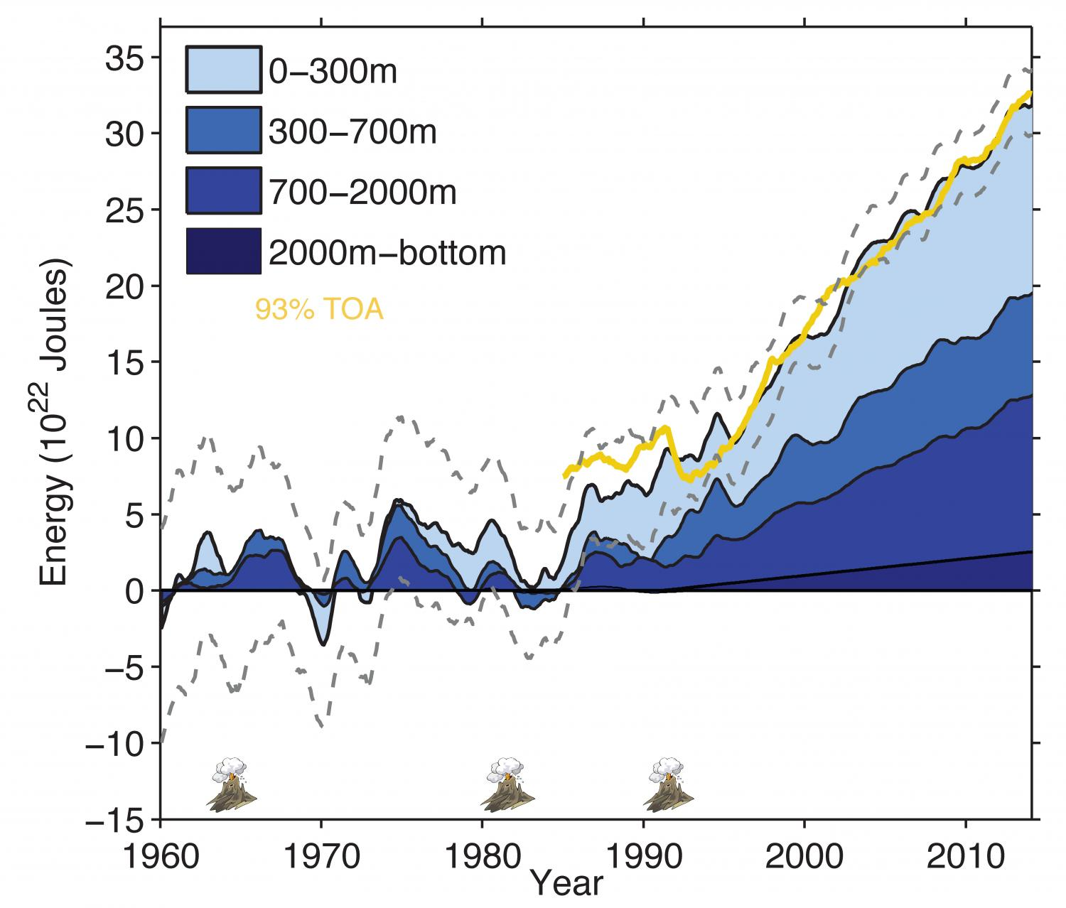


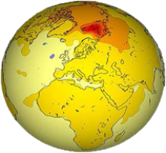
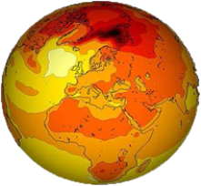
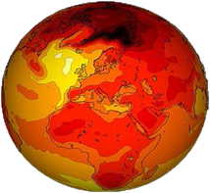
ΚΛΙΜΑΤΙΚΗ ΑΛΛΑΓΗ-ΠΡΟΒΛΕΠΟΜΕΝΕΣ ΑΛΛΑΓΕΣ ΤΗΣ ΜΕΣΗΣ ΠΑΓΚΟΣΜΙΑΣ ΘΕΡΜΟΚΡΑΣΙΑΣ-GLOBAL WARMING
Intergovernmental Panel on Climate Change (IPCC)
Global Warming of 1.5 ⁰C
2030 2050 2100
?

Slide 5
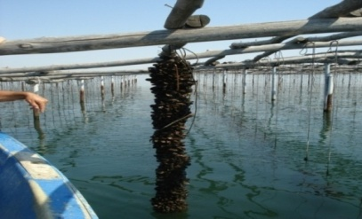
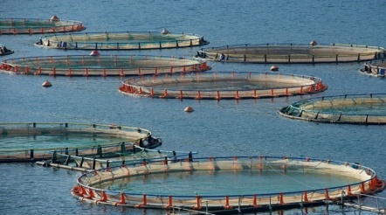
ΚΥΤΤΑΡΙΚΟΙ ΔΕΙΚΤΕΣ-ΕΚΤΙΜΗΣΗ ΤΟΥ ΠΕΡΙΒΑΛΛΟΝΤΙΚΟΥ ΚΙΝΔΥΝΟΥ
Δείκτες οικολογικής
σταθερότητας
Αναπαραγωγική
Επιτυχία
Προσαρμοστικότητα
Ένταση και
διάρκεια
Κυτταρικοί
δείκτες έγκαιρης
προειδοποίησης
Σύστημα “alert”
Early warning system
Δομή
πληθυσμού
Αναπαραγωγή
Ένταση και
διάρκεια
Χρόνος
αντίδρασης
Ενεργητική
Αύξηση
Φυσιολογία
Χρόνια
Ιστοπαθολογία
Βιοχημεία
Μήνες
Εβδομάδες
Μακρομόρια
Ώρες/Ημέρες
Λεπτά
Κυτταρικό επίπεδο Επίπεδο ατόμου Επίπεδο πληθυσμού
Στρεσσογόνοι παράγοντες

Slide 6
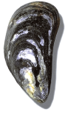


ΘΕΡΜΟΚΡΑΣΙΑ ΚΑΙ ΘΝΗΣΙΜΟΤΗΤΑ ΤΩΝ ΜΥΔΙΩΝ
30^{ο}C
30⁰C
Θερμοκρασία
28⁰C
% Θνησιμότητα
26⁰C
28^{ο}C
24⁰C
26^{ο}C
Tc
20⁰C
0-30 ημέρες
έκθεσης
24^{ο}C
Χρόνος (ημέρες)
Μη σημαντική Θνησιμότητα
Η θνησιμότητα εξαρτάται από την διάρκεια και την ένταση
της αύξησης της θερμοκρασίας
Anestis et al. (2007). Am J Physiol Regul Integr Comp Physiol 293: R911–R921, 2007

Slide 7
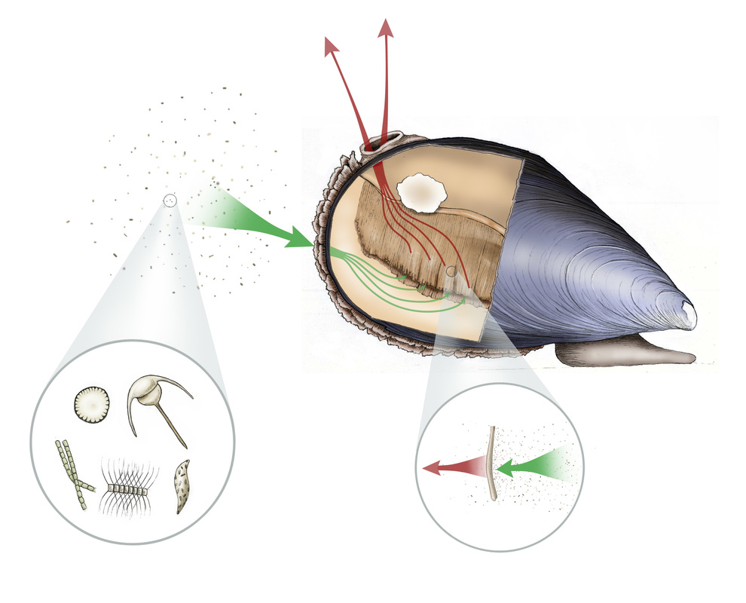
ΘΕΡΜΟΚΡΑΣΙΑ ΚΑΙ ΕΝΕΡΓΕΙΑΚΟ ΙΣΟΖΥΓΙΟ – ΡΥΘΜΟΣ ΕΝΔΟΓΕΝΟΥΣ ΑΥΞΗΣΗΣ (SCOPE FOR GROWTH-SFG)
26ºC και 28ºC:
Αρνητικό ενεργειακό ισοζύγιο
και τα ζώα κινητοποιούν προς
αξιοποίηση την αποθηκευμένη ενέργεια
Αυξημένος ρυθμός θνησιμότητας
Μεταβολικός δείκτης
θερμικού στρες
A. Anestis, H. O. Pörtner, D. Karagiannis, P. Angelidis, A. Staikou, B. Michaelidis (2010). Response of Mytilus galloprovincialis (L.) to increasing seawater temperature and to marteliosis: Metabolic and physiological parameters. Comp. Biochem and Physiology Part A: Molecular & Integrative Physiology 156, 57-66
Notes:
Πώς υπολογίστηκε;;;

Slide 8



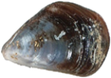
ΔΙΑΔΟΧΗ ΓΕΓΟΝΟΤΩΝ ΣΕ ΚΥΤΤΑΡΙΚΟ ΕΠΙΠΕΔΟ ΚΑΤΑ ΤΟ ΘΕΡΜΙΚΟ ΣΤΡΕΣ
Δείκτες έγκαιρης πρόβλεψης θερμικού στρες
Δείκτες έναρξης
θερμικού στρες
Thermal sensing
Δείκτες δομικών και λειτουργικών κυτταρικών αλλαγών-Φαινοτυπικές αλλαγές-Δείκτες ευζωίας
Ένταση και διάρκεια
Μεταφραστικές διαδικασίες
+
Μεταγραφικές
διαδικασίες
DNA-ΓΟΝΙΔΙΩΜΑ
mRNA-ΓΟΝΙΔΙΑΚΗ ΕΚΦΡΑΣΗ
ΠΡΩΤΕΪΝΕΣ
(HSPS)
ΜΕΤΑΒΟΛΙΤΕΣ
(Μεταβολισμός)
18⁰C
22⁰C
<26⁰C
Προετοιμασία
αντιμετώπισης
έντονων θερμικών
καταστάσεων

Slide 9
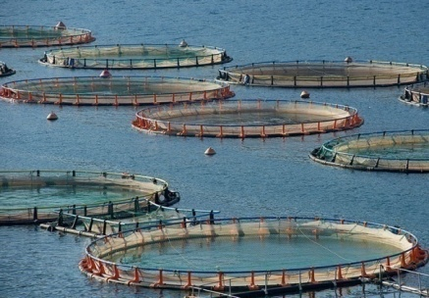
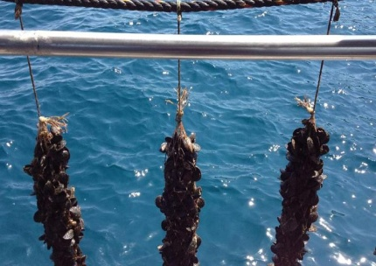
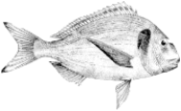
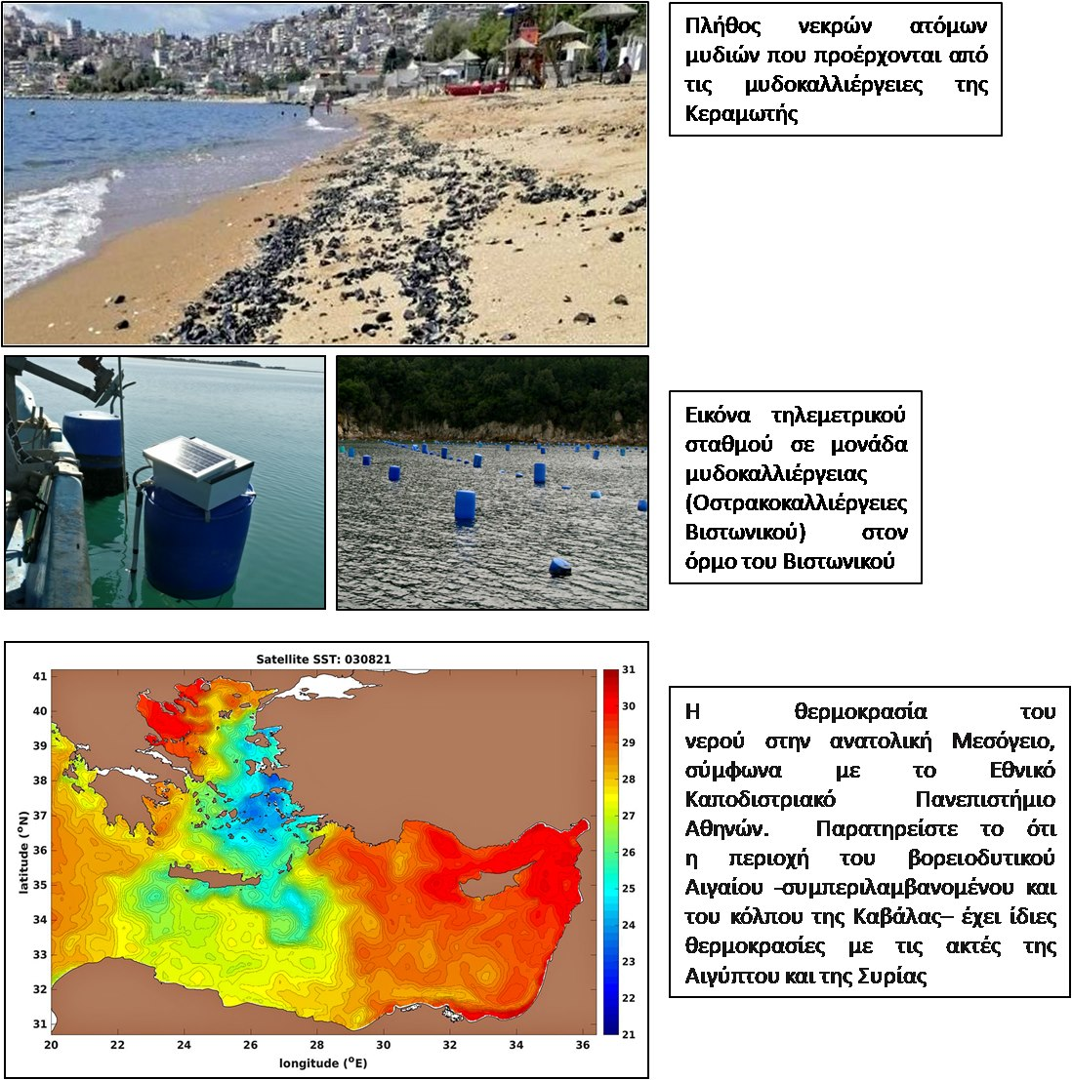
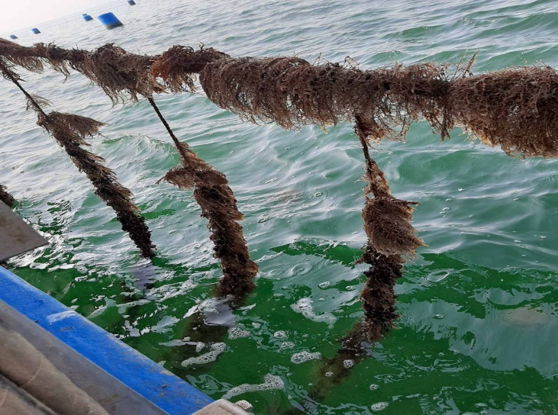
ΜΥΔΙΑ ΚΑΙ ΨΑΡΙΑ ΑΝΤΙΜΕΤΩΠΙΖΟΥΝ ΤΟ ΚΑΛΟΚΑΙΡΙ ΘΕΡΜΟΚΡΑΣΙΕΣ ΚΟΝΤΑ
ΣΤΟ ΑΝΩΤΕΡΟ ΑΚΡΟ ΤΗΣ ΘΕΡΜΙΚΗΣ ΤΟΥΣ ΑΝΤΟΧΗΣ
Κυτταρικοί δείκτες θερμικού στρες
Μέγιστο επίπεδο
έκφρασης των Hsps
Μικρή αερόβια ικανότητα
Διατάραξη του ενεργειακού ισοζυγίου
Θερμοκρασία
Ελάχιστη
φαινοτυπική
πλαστικότητα
Οι παρατεταμένες ακραίες συνθήκες θερμοκρασίας της θάλασσας (>31 ◦C) το καλοκαίρι του 2021 προκάλεσε την μαζική θνησιμότητα των μυδιών στις μυδοκαλλιέργειες
Χειμώνας
Καλοκαίρι
Κατώτερο όριο
αντοχής
Εύρος εποχικών
θερμοκρασιών
Ανώτερο
όριο αντοχής

Slide 10
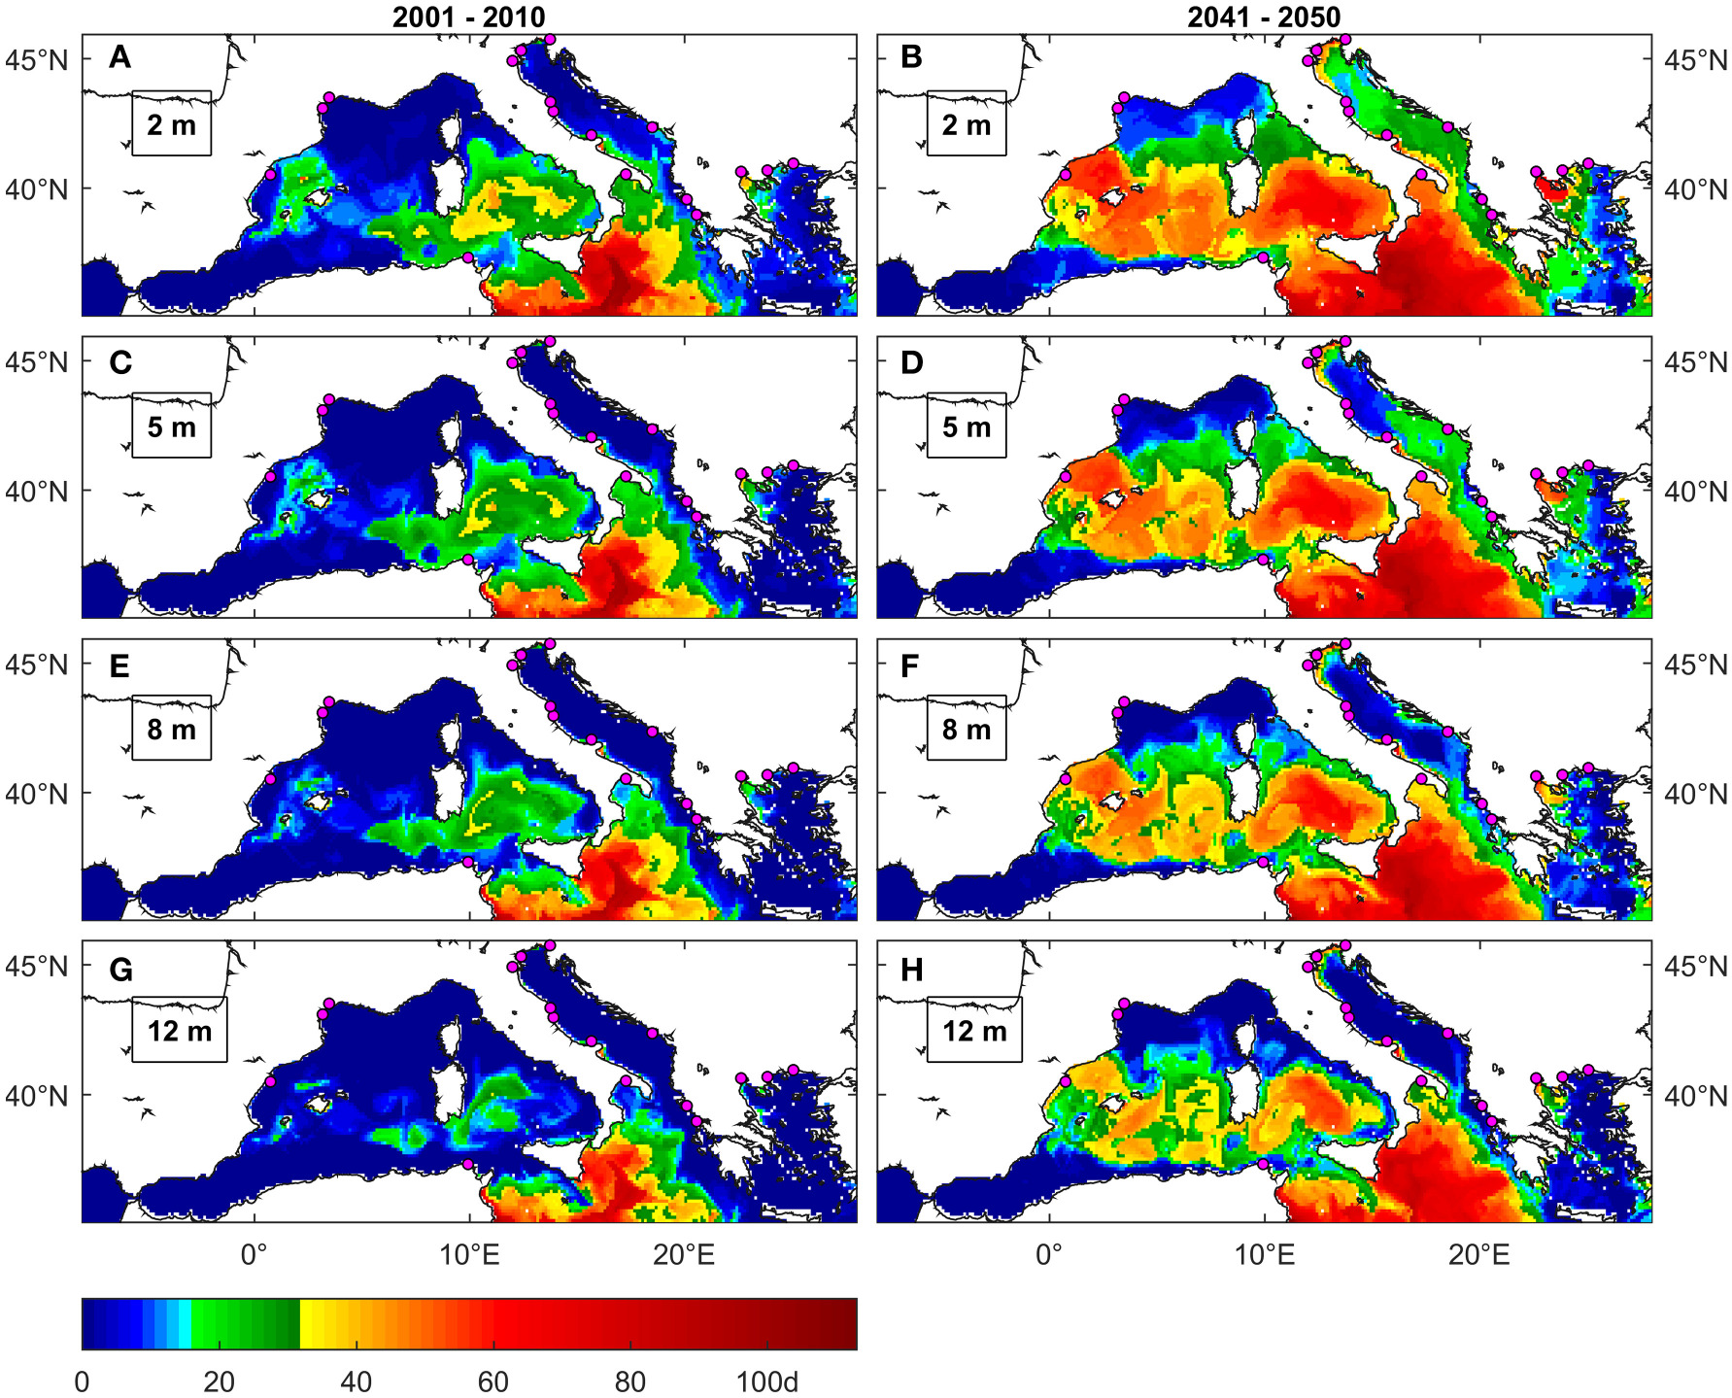

Slide 11
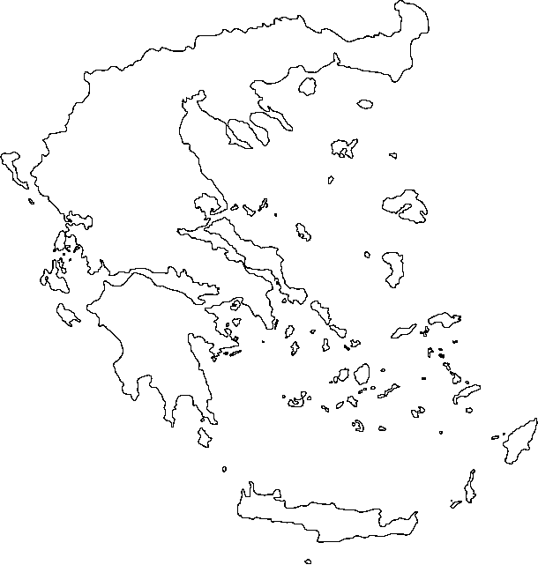

Προβολή των ωκεανογραφικών δεδομένων των τελευταίων 30-40 ετών
Zgouridou et al., 2021. Environmental microbiology, https://doi.org/10.1111/1462-2920.15765
Όρια θερμικής αντοχής
~5^{ο}C 26-27ºC

Slide 12
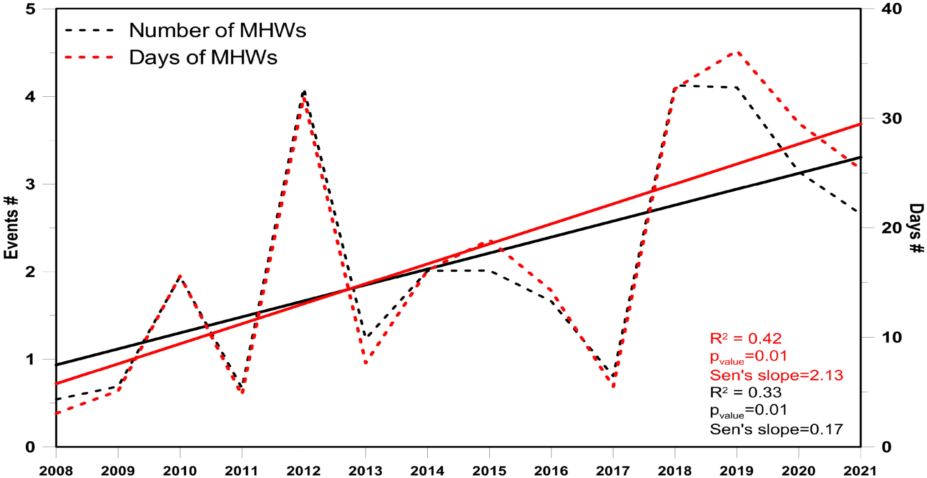
Annual numbers (black) of events and total durations (days, red) of Marine Heat Waves (MHWs), averaged over the entire study domain from 2008 to 2021
Thermaikos Gulf
Androulidakis, Y.S.; Krestenitis, Y.N. Sea Surface Temperature Variability and Marine Heat Waves over the Aegean, Ionian, and Cretan Seas from 2008–2021. J. Mar. Sci. Eng. 2022, 10, 42.https:// doi.org/10.3390/jmse10010042

Slide 13








Συνεργιτική δράση στρεσσογόνων παραγόντων
Global warming
Rainfalls
+
Run -off
Oil Spill
Pollution
Pathogens-HABs
Nutrients
(A). Pattern of seasonal mean
temperature during the last decades
CO₂
+
+
0
Acidification
Deoxygenation
Hypoxia
Agricultural
Pollution
1990s
2000s
2010s
5
Vertical
migration
Mussels’ farms
Synergistic effects of
environmental stressful factors
Ambient temperature
Ocean acidification
Availability of food
Pollutants
Pathogens
HABS
Immunological and
physiological constrains
10
Mean temperature, ºC
Depth, m
(B). Trend of sea warming
during summer months
(Jun-Jul-Aug)
(D)
15
TpI - TpII
14ºC - 19ºC
Year
Physiological
performance
Temperature, ºC
(C). Patterns of changes in mean
temperature and Chl-a during the last 20-25 years
(E). Thermal
limits
T_{c}
+
+
T_{d}
20
Chl-a
24ºC 26ºC- 27ºC
-
-
25
Bivalve species- Wilde populations

Slide 14

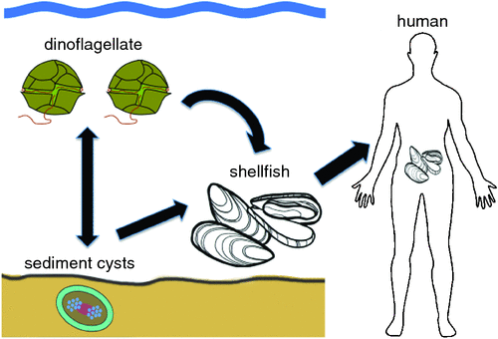
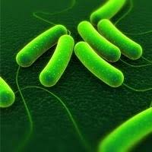
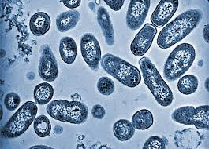
ΚΛΙΜΑΤΙΚΗ ΑΛΛΑΓΗ ΚΑΙ ΑΥΞΗΣΗ ΣΥΧΝΟΤΗΤΑΣ ΑΝΑΠΤΥΞΗΣ ΠΑΘΟΓΟΝΩΝ ΜΙΚΡΟΟΡΓΑΝΙΣΜΩΝ
Θερμοκρασία
Ρύπανση
Αστικά λύματα
Consumer
Dinoflagellate
Dinoflagellates hatch
Mussels
Resting cysts

Slide 15
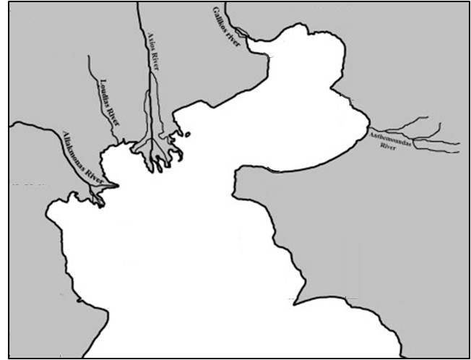
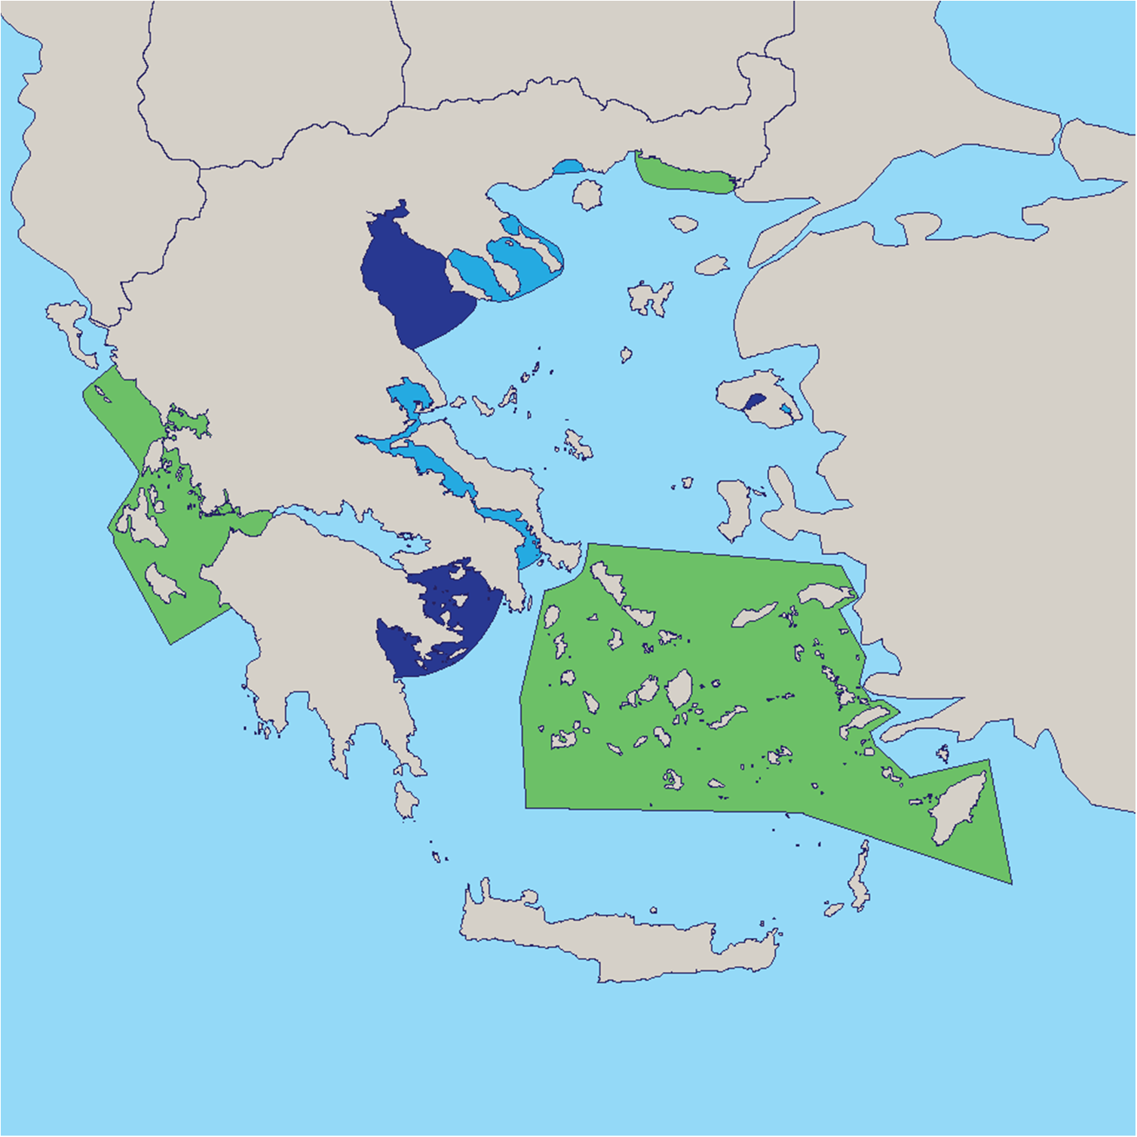
1
City of
Thessaloniki
Martelia spp.
Ancistrum mytili
Urastoma cyprinae
Proctoces maculatus
Mytilicola intestinalis
Steinhausia mytilovum
E. Coli
Salmonella spp.
Listeria spp
Alexandrium spp.
Dinophysis spp.
Pseudo-nitzschia spp.
Azadinium spp.
Gonyaulax spinifera
Prorocentrum spp.
Protoceratium reticulatum
Karenia brevis
Microcystins
Martelia spp.
E. Coli
Listeria
Pseudo-nitzschia spp.
Alexandrium spp
Azadinium spp.
Prorocentrum spp.
Gonyaulax spinifera
Protoceratium reticulatum
Karenia brevis
2
3
4
Galikos river
Axios river
Loudias river
Aliakmonas river
Thermaikos
Gulf
Pieria
(19)
(4)
3
2
(5)
4
1
Martelia spp.
E. Coli
Salmonella
Listeria spp.
Alexandrium spp.
Dinophysis spp
Pseudo-nitzschia spp.
Azadinium spp.
Prorocentrum spp.
Protoceratium reticulatum
5
(84)
7
15
E.Coli
Alexandrium spp.
Dinophysis spp.
Pseudo-nitzschia spp.
Azadinium spp.
Gonyaulax spinifera
Prorocentrum spp
Protoceratium reticulatum
Vibrio splendidus
(65)
6
(1)
(10)
8
(14)
10
14
9
Aegean Sea
Ionian Sea
11
Regional Unit of East Macedonia and Thrace (A)
1. Alexandroupoli; 2. Rodopi; 3. Kavala
(10)
12
(2)
Regional Unit of Central Macedonia (B)
4. Strimonikos Gulf; 5.Thermaikos Gulf; 6. Pieria-Imathia; 7. Chalkidiki
(2)
13
16
Regional Unit of Epiros and Ionian Sea (C)
8. Sagiada; 9. Amvrakikos Gulf- Kefalonia
E. Coli
Alexandrium spp.
Dinophysis spp.
Prorocentrum spp.
Vibrio splendidus
E. Coli
Salmonella
Alexandrium spp.
Dinophysis spp.
Pseudo-nitzschia spp.
Azadinium spp.
Gonyaulax spinifera
Prorocentrum spp
Protoceratium reticulatum
Karenia brevis
Regional Unit of Central Greece (D)
10. Pagasitikos Gulf; 11. Maliakos Gulf ; 12. Evoikos Gulf
E. coli
Salmonella spp.
Dinophysis spp.
Pseudo-nitzschia spp. Azadinium spp.
Gonyaulax spinifera
Prorocentrum spp.
Protoceratium reticulatum
Karenia brevis
Harvested shellfish
areas
Regional Unit of Attica (E)
13. Saronikos Gulf -Islands
High
Regional Unit of North Aegean (F)
14. Lesvos; 15. Limnos
Medium
Regional Unit of South Aegean (G) 16. Islands
Low

Slide 16


Βιολογικά δεδομένα -Προσαρμοστική διαχείριση (Adapting management)-Μία εξελικτική διαδικασία
Διαχειριστικά μέτρα
Διαχειριστικά μέτρα
Διαχειριστικά μέτρα
Κατάσταση οργανισμών
Κατάσταση οργανισμών
Κατάσταση οργανισμών
Περιβαλλοντικές
συνθήκες
Περιβαλλοντικές
συνθήκες
Περιβαλλοντικές
συνθήκες
t-1 t t+1
Βιοπαρακολούθηση για έγκαιρη προειδοποίηση

Slide 17
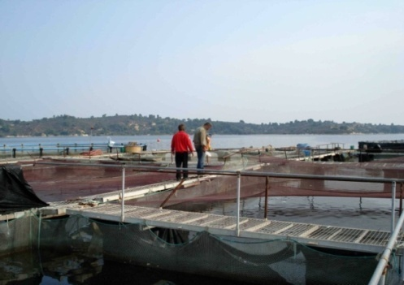


ΜΟΝΤΕΛΟ ΟΙΚΟΝΟΜΙΚΗΣ ΑΠΟΔΟΣΗΣ ΥΔΑΤΟΚΑΛΛΙΕΡΓΕΙΩΝ
Από τα κύτταρα στην οικονομική απόδοση εκτροφής
Κλιματική αλλαγή και στρεσσογόνοι παράγοντες
Υπομοντέλο 1
Περιβαλλοντικές συνθήκες
Θερμοκρασία
Αλατότητα
Παθογόνα
Ρεύματα
Αύξηση των εκτρεφόμενων ειδών
Υπομοντέλο 2
Κυτταρικές λειτουργίες
Βιολογικές αντιδράσεις
Δείκτες ευζωίας
Αναλογία μεγέθους
Βάρους σώματος
Στρατηγικές διατροφής
Πυκνότητα
αποθεμάτων
Υπομοντέλο 3
Διαχείριση των μονάδων και συστημάτων εκτροφής
Περίοδος
αλίευσης
Αλίευση
Αποθέματα
Θνησιμότητα
Αριθμός ατόμων
Κόστος εργασίας
Τιμές εργασίας
Υπομοντέλο 4
Οικονομική
απόδοση των
μονάδων
Κόστος
εκτροφής
Συνολικό
κόστος
Οικονομική απόδοση
Τιμές τροφών
Τιμές για άλλες εργασίες
Άλλα κόστη
Κόστος κεφαλαίου

Slide 18
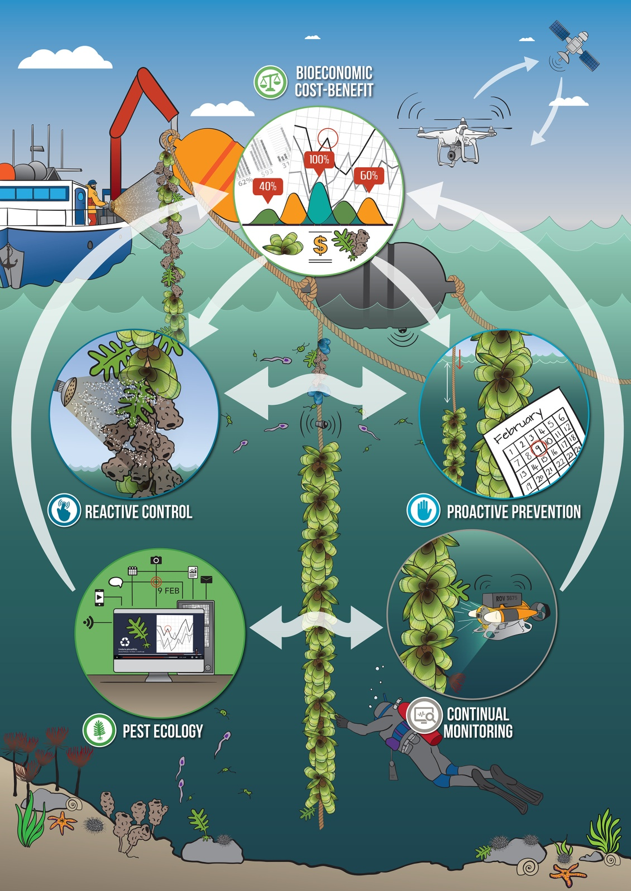
Εφαρμογή ολοκληρωμένων μεθοδολογιών διαχείρισης των οστρακοκαλλιεργειών στο πλαίσιο της Κλιματικής Αλλαγής
Σύγχρονες μέθοδοι παρακολούθησης των οστρακαλλιεργειών
Μελέτη της οικολογίας των επιβιωτών
Συνεχής καταγραφή εναπόθεσής τους
Εφαρμογή σύγχρονων μεθόδων καταγραφής
Υποβρύχιες κάμερες
Δειγματοληψίες νερού για ανάλυση του
περιβαλλοντικού DNA
Έγκυρη παρέμβαση και εφαρμογή μεθόδων
απομάκρυνσης τους
Πλύσιμο
Χημικές ουσίες

Slide 19
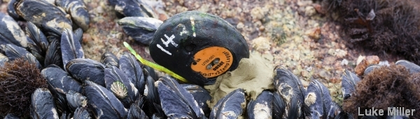
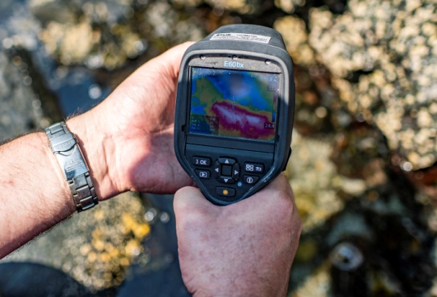
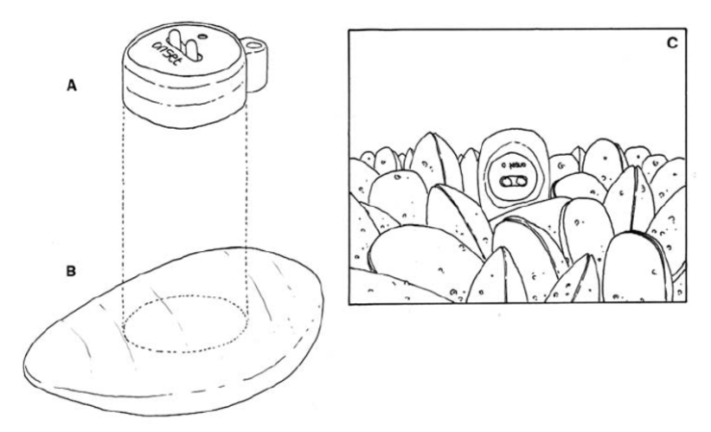
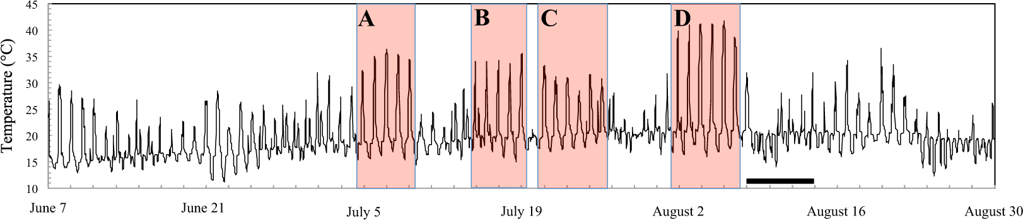
Εφαρμογή νέων τεχνολογιών παρακολούθησης της θερμοκρασίας των μυδιών
“Robomussel data logger”

Slide 20
ΝΕΕΣ ΤΕΧΝΟΛΟΓΙΕΣ ΣΥΣΤΗΜΑΤΩΝ ΠΑΡΑΚΟΛΟΥΘΗΣΗΣ-ΔΥΝΑΤΟΤΗΤΕΣ:
Παρακολούθηση της ευημερίας των αποθεμάτων σε πραγματικό χρόνο: Άμεση επισκόπηση της ευημερίας των μυδιών με βάση δεδομένα πραγματικού χρόνου, που προέρχονται από αισθητήρες και κάμερες.
Παρακολούθηση του περιβάλλοντος σε πραγματικό χρόνο: Μετρήσεις περιβαλλοντικών παραμέτρων, όπως θερμοκρασία, pH, αλατότητα, ρεύμα, διαλυμένο οξυγόνο, θολότητα, χλωροφύλλη, νιτρικά και αμμώνιο, με τη χρήση υποβρύχιων αισθητήρων.
Εκτίμηση μέσου βάρους με ανάλυση βίντεο: Υπολογισμός του μέσου βάρους των μυδιών με ανάλυση βίντεο, αποφεύγοντας το στρες που προκαλείται από τις διαδικασίες δειγματοληψίας.
Ειδοποιήσεις και συστάσεις σχετικά με: ευημερία του αποθέματος, συστάσεις διατροφής, ανίχνευση ασθενειών.
Πρόληψη και μετριασμός ασθενειών: Ανίχνευση ασθενειών με τη χρήση υποβρύχιων καμερών και παρακολούθηση ορισμένων παραμέτρων, όπως η ποιότητα του νερού και η πυκνότητα του αποθέματος

Slide 21
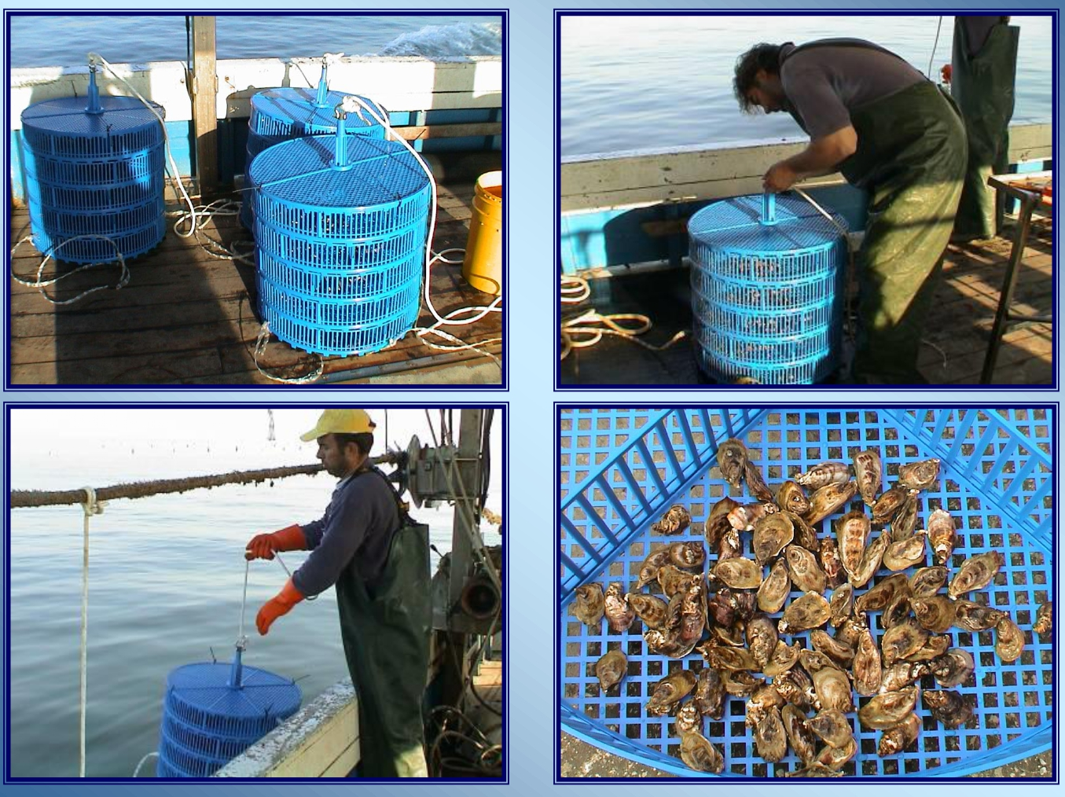

Slide 22
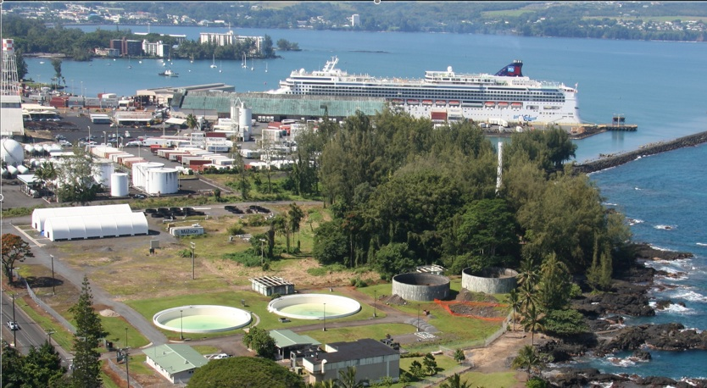
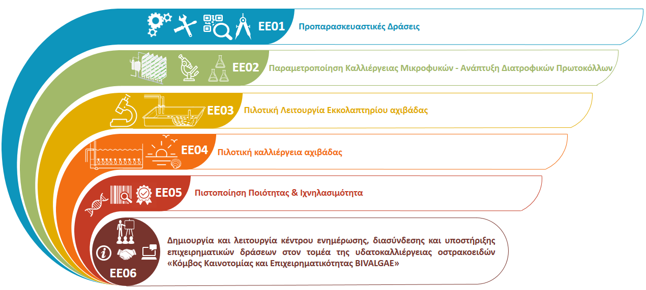
ΠΡΟΤΕΙΝΟΜΕΝΕΣ ΔΡΑΣΕΙΣ-ΟΡΓΑΝΩΣΗ ΚΑΙ ΙΔΡΥΣΗ ΕΚΚΟΛΑΠΤΗΡΙΟΥ ΔΙΘΥΡΩΝ
Προπαρασκευαστικές δράσεις
Καλλιέργεια Μικροφυκών-Ανάπτυξη διατροφικών Πρωτοκόλλων
Πιλοτική Λειτουργία του Εκκολαπτηρίου
Πιλοτική Καλλιέργεια Δίθυρων
Πιστοποίηση Ποιότητας και Ιχνηλασιμότητα
Δημιουργία και λειτουργία κέντρου ενημέρωσης, διασύνδεσης και υποστήριξης Επιχειρηματικών δράσεων στον τομέα της υδατοκαλλιέργειας των οστρακοειδών

